Slide 1

Scope of Development Extension
(Ruang Lingkup Penyuluhan Pembangunan)
Material Development Extension
Week 1
Iven Patu Sirappa, S.Pt., M.Si
NIDN : 0831088903

Slide 2
Material Development Extension
Kompetensi Dasar
1
Mengetahui dan memahami Ruang Lingkup Penyuluhan Pembangunan
2
Mengetahui dan memahami sejarah penyuluhan
3
Mengetahui dan memahami tujuan penyuluhan.
4
Mengetahui dan memahami pengertian penyuluhan.

Slide 3
Ruang Lingkup Penyuluhan Pembangunan
  01

Slide 4
Ruang Lingkup Penyuluhan Pembangunan
Ruang Lingkup Penyuluhan Peternakan
Ruang Lingkup Peranan Penyuluh
Ruang Lingkup Manajemen (Administrasi) Penyuluhan
Ruang Lingkup Kegiatan Penyuluhan
Ruang Lingkup Materi Program Penyuluhan

Slide 5
1. Ruang Lingkup Penyuluhan Peternakan
Ruang lingkup penyuluhan peternakan mencakup :
Penyuluhan Peternakan sebagai Kegiatan Agribisnis
Penyuluhan Peternakan sebagai Kegiatan Keluarga Peternak
Penyuluhan Peternakan sebagai Bagian dari Pembangunan Masyarakat
Penyuluhan Peternakan sebagai Upaya Berkelanjutan
Penyuluhan Peternakan sebagai Upaya Pengembangan Sumberdaya Manusia

Slide 6
1. Ruang Lingkup Penyuluhan Peternakan
Penyuluhan Peternakan sebagai Kegiatan Agribisnis
Penyuluh peternakan harus mempersiapkan diri dengan program- program
pembelajaran yang bertujuan untuk :
a. mengurangi biaya pemasaran produksi peternakan,
b. memperluas jangkauan pemasaran produksi peternakan,
c. membantu masyarakat memahami sistem pemasaran.

Slide 7
1. Ruang Lingkup Penyuluhan Peternakan
Penyuluhan Peternakan sebagai Kegiatan Agribisnis
Menurut Mustajab dalam konsep pembangunan ekonomi, agribisnis meliputi empat subsektor, antara lain (1) sub-sector agribisnis hulu (up stream agribusiness) yaitu kegiatan industry dan perdagangan yang menghasilkan sarana produksi peternakan primer seperti ternak, pakan, obat-obatan, dan alat-alat peternakan, (2) sub-sektor usahaternak (on-farm agribusiness) yaitu kegiatan ekonomi yang menggunakan sarana produksi peternakan primer untuk menghasilkan komoditas peternakan primer, (3) sub-sektor agribisnis hilir (down stream agribusiness) yaitu kegiatan ekonomi mengolah komoditas peternakan primer menjadi produk olahan beserta perdagangan dan distribusinya, (4) sub- sektor jasa penunjang kegiatan peternakan (agro supporting institutions) yaitu kegiatan yang menyediakan jasa bagi agribusiness seperti perbankan, penelitian dan pengembangan, transportasi, penyuluhan peternakan dan sebagainya

Slide 8
1. Ruang Lingkup Penyuluhan Peternakan
2. Penyuluhan Peternakan sebagai Kegiatan Keluarga Peternak
Keluarga peternak selalu menghadapi perubahan yang menyangkut produksi, harga barang dan jasa, perubahan pekerjaan dan kependudukan. Keadaan ini mempengaruhi usahanya, kehidupannya dan jenis pekerjaannya yang terbuka baginya. Tuntutan akan program kesejahteraan keluargapun perlu mendapat perhatian. Penyuluhan pertanian dan peternakan perlu juga memperbaiki dan memperkuat program pengembangan pemuda peternak.

Slide 9
1. Ruang Lingkup Penyuluhan Peternakan
3. Penyuluhan Peternakan sebagai Bagian dari Pembangunan Masyarakat
Pembangunan masyarakat yang demokratis bukan hanya berkaitan dengan rencana dan statistik, target dan anggaran, teknologi dan metode, perlengkapan dan staf profesional, atau instansi dan organisasi untuk mengelola kesemuanya, tetapi berkaitan dengan penggunaan efektif dari hal - hal tersebut sebagai usaha pendidikan untuk mengubah pikiran dan tindakan, sehingga mereka mampu membantu diri mereka sendiri, meraih perbaikan ekonomi dan sosial.

Slide 10
1. Ruang Lingkup Penyuluhan Peternakan
4. Penyuluhan Peternakan sebagai Upaya Berkelanjutan
Terdapat lima aspek yang saling mempengaruhi pembangunan peternakan yang berkelanjutan, yakni :
a. Praktek usaha ternak yang berkelanjutan
b. Proses belajar praktek usaha ternak tersebut
c. Kegiatan fasilitas proses belajar tersebut
d. Kelembagaan yang mendukung kegiatan fasilitas meliputi pasar, ilmu pengetahuan, penyuluhan peternakan, jaringan inovasi dan lain-lain
e. Kerangka kebijaksanaan yang menunjang berupa peraturan, subsidi, dll.
Kelima aspek tersebut membentuk kesatuan yang saling berkaitan dan selaras. Praktek usaha ternak yang berkelanjutan memerlukan adanya proses belajar, yang selanjutnya memerlukan kegiatan fasilitas, dukungan kelembagaan dan kerangka kebijaksanaan yang menunjang.

Slide 11
1. Ruang Lingkup Penyuluhan Peternakan
5. Penyuluhan Peternakan sebagai Upaya Pengembangan Sumberdaya Manusia
Apabila keterampilan sebagai peternak pada umumnya adalah keterampilan tangan, otot dan mata, maka keterampilan sebagai manajer mencakup kegiatan otak yang didorong oleh kemauan,dan kemampuan dalam pengambilan keputusan atau penetapan pilihan dari alternatif yang ada. Sejalan dengan majunya peternakan, para peternak harus lebih banyak mengembangkan keahliannya dalam memasarkan produknya

Slide 12
2. Ruang Lingkup Peranan Penyuluhan
Ruang lingkup peranan penyuluhan dalam mencapai tujuan penyuluhan peternakan dapat
dilakukan dalam beberapa dimensi sebagai berikut:
Penyebarluasan informasi dan penerangan.
Penyuluhan sebagai proses pendidikan (Pendidikan Non-Formal)
Penyuluhan sebagai proses komunikasi pembangunan
Penyuluhan sebagai penguatan kapasitas
Penyuluhan sebagai Rekayasa Sosial
Penyuluhan sebagai Proses Pemasaran Sosial

Slide 13
3. Ruang Lingkup Manajemen Penyuluhan
Susunan dan tugas staf penyuluhan
Manejemn personil
Manajemen keuangan
Manajemen fasilitas (Peralatan dan perlengkapan)
Perencanaan dan Pelaporan
Pelatihan Pra-Kerja Staf Penyuluh
Pelatihan Kerja Staf Penyuluhan
Organisasi Lembaga penyuluhan dan koordinasi dengan Lembaga terkait lainya.

Slide 14
4, Ruang Lingkup Kegiatan Penyuluhan
Keududukan Penyuluhan Pertanian
Berbicara tentang kedudukan penyuuhan dengan tepat menyebutnya sebagai “perantara” atau jembatan penghubung, antara lain:
Teori dan Praktek
Pengalaman dan Kebutuhan
Penguasa dan Masyarakat
Produsen dan Pelanggan
Sumber Informasi dan Penggunannya
Antar sesama sebagai stakeholder agribisnis
Antara masyarakat (didalam) dan Pihak luar

Slide 15
4, Ruang Lingkup Kegiatan Penyuluhan
Kegiatan penyuluhan berperan sebagai jembatan dalam proses :
Distribusi informasi/inovasi
Pemecahan masaah
Pengambilan keputusan

Slide 16
4, Ruang Lingkup Kegiatan Penyuluhan
Lingkup kegiatan penyuluhan sebagai agen pembaharuan sebagaimana dikemukankan ke dalam 7 Kegiatan pokok yaitu :
Penyadaran
Menunjukkan adanya masalah
Membantu pemecahan masalah
Menunjukkan pentingnya perubahan
Melakukan pengujian dan demonstrasi
Memproduksi dan publikasi informasi
Melaksanakan pemberdayaan/penguatan kapasitas

Slide 17
5. Ruang Lingkup Materi Program Penyuluhan
Ligkup materi program penyuluhan mencakup segala aspek kegiatan yang berkaitan dengan upaya – upaya peningkatan produksi, peningkatan pendapatan serta perbaikan kesejehateraan.
Beberapa hal yang perlu diperhatikan adalah :
Optimasi pemanfaatan sumberdaya untuk kegiatan produksi
Efisiensi sistem produksi
Efisiensi sistem pemasaran produksi
Pengelolan usaha, termasuk pengelolaan ekonomi rumah tangga
Pengembangan sumberdaya keluarga terutama pemuda dan Wanita
Pengembangan kelembagaan ekonomi dan kelembagaan social
Pembinaan kepemimpinan

Slide 18
Sejarah Penyuluhan Peternakan
  02

Slide 19
Penyuluhan
Penyuluhan peternakan merupakan kegiatan pendidikan non formal bagi pelaku utama dan pelaku usaha sebagai jaminan atas hak mendapatkan pendidikan, yang diharapkan mampu memanfaatkan sumber daya yang ada guna memperbaiki dan meningkatkan pendapatan beserta keluarganya dan lebih luas lagi dapat meningkatkan kesejahteraannya

Slide 20
Penyuluhan
Pendidikan dalam penyuluhan peternakan adalah usaha untuk menghasilkan perubahan-perubahan pada perilaku manusia, yang mencakup:
Perubahan dalam Pengetahuan atau hal yang diakui.
Perubahan dalam Ketrampilan atau kebiasaan dalam melakukan sesuatu
Perubahan dalam sikap dan Mental

Slide 21
Penyuluhan
Penyuluhan peternakan harus memiliki:
Tentang perubahan perilaku yang harus dihasilkan atau perilaku baru apa (pengetahuan, pengertian, keterampilan, kebiasaan, sikap, perasaan, dan tentang apa yang harus dihasilkan.
Tentang bagaimana caranya orang belajar, yaitu bagaimana orang dapat dipengaruhi agar berubah cara berpikir dan bertindaknya.
Tentang bagaimana caranya mengajar yaitu cara mempengaruhi orang lain

Slide 22

Sejarah
Pada tahun 1900, penyuluhan mendapatkan persetujuan dari departemen Pendidikan, agama,dan kerjanian. Pada tahun 1905 berdiri Departemen Pertanian dan Peternakan dilanjutkan penyelenggaraan pendidikan dan penyuluhan pertanian dan peternakan bagi rakyat pribumi menjadi lebih baik dan profesional.

Slide 23

01
Sekolah Hortikultura
(1900)
02
Sekolah Pertanian dan Peternakan (1903)
03
Sekolah Dokter Hewan (1907)
04
Culture School (1913)
Berkembang cabang pendidikan pertanian dan peternakan di dalam komunitas masyarakat sebagai berikut :
05
Balai Besar Penyelidikan Pertanian atau Algemeen Proefstation voor den Landbouw (1918)
Lanbouw Bedriff School (1922)
06
07
Sekolah Kehutanan (Middlebare Boschbauw School) pada tahun 1938
08
1950 (Faculteit Pertanian Universitas Indonesia kemudian berevolusi menjadi Institut Pertanian Bogor pada 1963 - Sekarang

Slide 24
01
Plan Kasimo1945-1950 (Rencana Produksi 3 tahun, 1948-1950)
02
Plan Kasimo digabung dengan Rencana Wisaksono menjadi Rencana Kesejahteraan Istimewa (RKI) pada tahun 1950 - 1959
Sejarah perkembangan penyuluhan di Indonesia

Slide 25
03
Penyuluhan perorangan melalui teknik tetesan minyak diganti dengan penyuluhan masal dengan teknik tumpahan air pada tahun 1959 - 1963
04
Pada tahun 1963 – 1974 Diawali oleh pengalaman Demonstrasi Usaha Lengkap yang dilakukan IPB di Karawang pada 1963/64 dikembangkan Demonstrasi Masal (Den Mas) kemudian dikembangkan menjadi BIMAS-SSBM (Bimbingan Masal SwaSembada Bahan Makanan)
Sejarah perkembangan penyuluhan di Indonesia

Slide 26
05
1974-1983. Bersamaan dengan proyek penyuluhan pertanian tanaman pangan NFCEP (National Food Crops Extension Project), pada 1976 mulai dikenalkan kegiatan Intensifikasi Khusus (INSUS) dengan efektifkan penyuluhan kepada kelompok tani melalui system kerja Latihan dan Kunjungan (LAKU) atau Training & Visit (TV). Keberhasilan INSUS ini sejak 1979 kemudian dikembangkan menjadi beragam OPSUS (Operasi Khusus) di beberapa daerah yang dinilai “terlambat”, seperti OPSUS Tekad Makmur (NTB), OPSUS Lapo Ase (Sumsel)
Sejarah perkembangan penyuluhan di Indonesia
06
1983-1993. Insus (Intensifikasi Khusus) menjadi Supra Insus (Suatu program Rekayasa Sosial dan Ekonomi Insus) antara lain dengan menggunakan Pupuk Pelengkap Cair (PPC), Zat Pengatur Tumbuh (ZPT) dan pemupukan (makro)

Slide 27
07
1993 – 2001. Pada periode ini terjadi perubahan administrasi penyuluhan dipindah lagi dari SPHB (Sekretaris Pelaksana Harian BIMAS) ke Dinas - dinas sub-sectoral
Semula, perubahan ini dimaskudkan untuk memeratakan kegiatan penyuluhan pertanian yang sejak awal lebih terfokus pada tanaman pangan ke semua sub-sector.
Tetapi, karena luas wilayah kerja penyuluh semakin luas, efektivitas LAKU (Latihan dan Kunjungan) menjadi berkurang. Di samping itu mutu PPL semakin tidak mampu mengimbangi kecepatan kemajuan IPTEK dan kegiatan penyuluhan yang dilakukan oleh pelaku Bisnis dan LSM
Sejarah perkembangan penyuluhan di Indonesia
08
2001- hingga sekarang. Seiring bergulirnya reformasi yang diikuti kebijakan Otonomi Daerah, yang membawa konsekuensi terjadinya perubahan Organisasi Pemerintah Kabupaten.BIPP menjadi 3 (tiga) bentuk yaitu: tetap, tidak jelas, dan dilebur dalam Kelompok Jabatan Fungsional di dalam Dinas Pertanian

Slide 28
Tujuan Penyuluhan Peternakan
  03

Slide 29
Tujuan Penyuluhan
Tujuan Penyuluhan Peternakan mempunyai dua tujuan yakni :
Tujuan Jangka Waktu Pendek
Tujuan Jangka Waktu Panjang

Slide 30
Tujuan Jangka Pendek
Tujuan jangka pendek adalah menumbuhkan perubahan – perubahan yang lebih terarah pada usaha tani yang meliputi:
Perubahan pengetahuan.
Kecakapan atau kemampuan
Sikap
Tindakan peternak keluarganya melalui peningkatan pengetahuan, keterampilan dan sikap

Slide 31
Tujuan Jangka Panjang
Tujuan jangka panjang yaitu meningkatkan taraf hidup dan meningkatkan kesejahteraan peternak yang diarahkan pada terwujudnya :
Perbaikan teknis bertani (better farming).
Perbaikan usaha ternak (better business).
Perbaikan kehidupan peternak dan masyarakatnya (better living), dari pengalaman pembangunan pertanian dan peternakan
Perbaikan Kelembagaan atau Kelompok Tani – Ternak (better organization) demi terjalinnya kerjasama dan kemitraan antara stakeholders.
Perbaikan kehidupan masyarakat (better community), yang tercermin dalam perbaikan pendapatan, stabilitas keamanan dan politik, yang sangat diperlukan bagi terlaksananya pembangunan pertanian dan peternakan yang merupakan sub-sistem pembangunan masyarakat (community development).
Perbaikan usaha dan lingkungan hidup (better enviroment) demi kelangsungan usaha ternak

Slide 32
Prinsip Tujuan Penyuluhan
Prinsip yang digunakan dalam merumuskan tujuan yaitu SMART :
Khusus (Specific), kegiatan penyuluhan peternakan harus dilakukan untuk memenuhi kebutuhan khusus.
Dapat diukur (Measurable), bahwa kegiatan penyuluhan harus mempunyai tujuan akhir yang dapat diukur.
Dapat dikerjakan atau di lakukan (Actionary) yaitu tujuan kegiatan penyuluhan itu harus mampu untuk dicapai oleh para peserta/peternak.
Realistis (Realistic), bahwa tujuan yang ingin dicapai harus masuk akal, tidak berlebihan, dan sesuai dengan kemampuan yang dimilikinya.
Memiliki Batasan Waktu untuk mencapai tujuan (Time frame), Waktu yang telah ditetapkan, maka tujuan yang ingin dicapai dari penyelenggaraan penyuluhan ini harus dapat dipenuhi oleh setiap peserta/ peternak

Slide 33
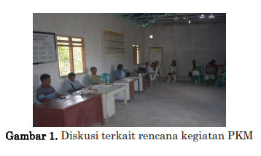
Prinsip Tujuan Khusus (Specific)
Tujuan Khusus dapat dilakukan dengan melakukan Survei di lokasi target dengan melakukan pembicaraan terkait Sumber Daya Alam (Komoditi Ternak apa, dan apa yang terdapat di lokasi target).
Ina, Y. T., Sirappa, I. P., & Saragih, E. C. (2024). Pemanfaat Tepung Kelor Dan Tepung Hati Ayam Melalui Diversifikasi Produk Kambambang Sebagai Upaya Pencegahan Stunting. JMM (Jurnal Masyarakat Mandiri), 8(6), 6179-6191

Slide 34
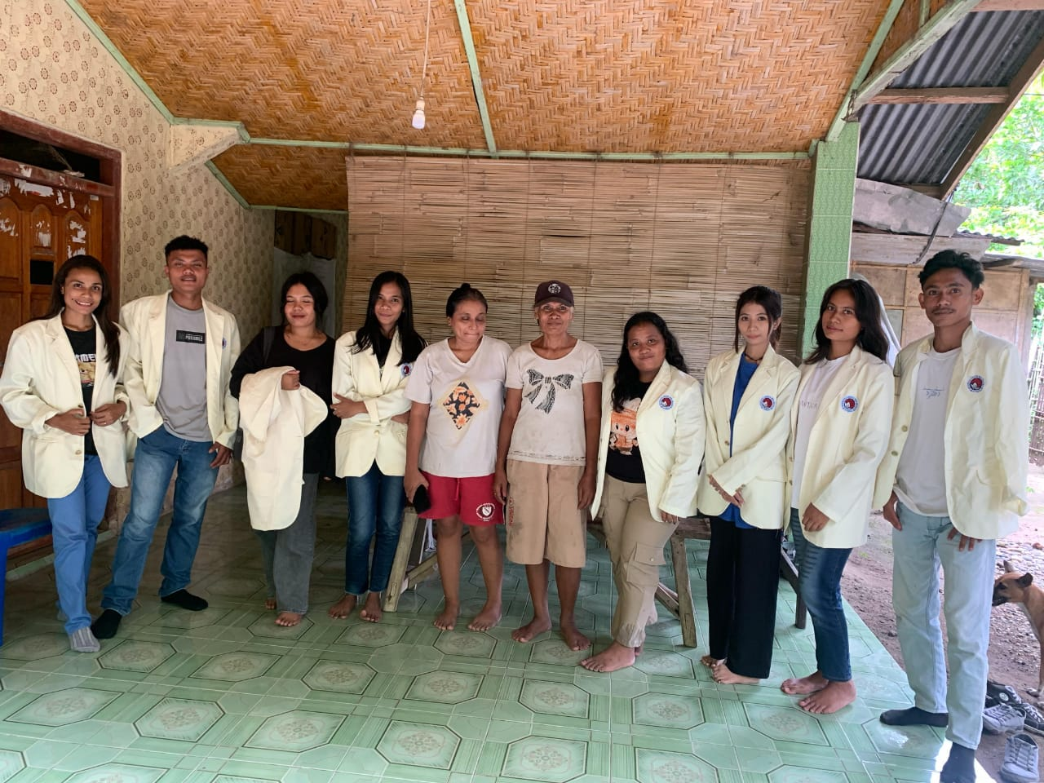
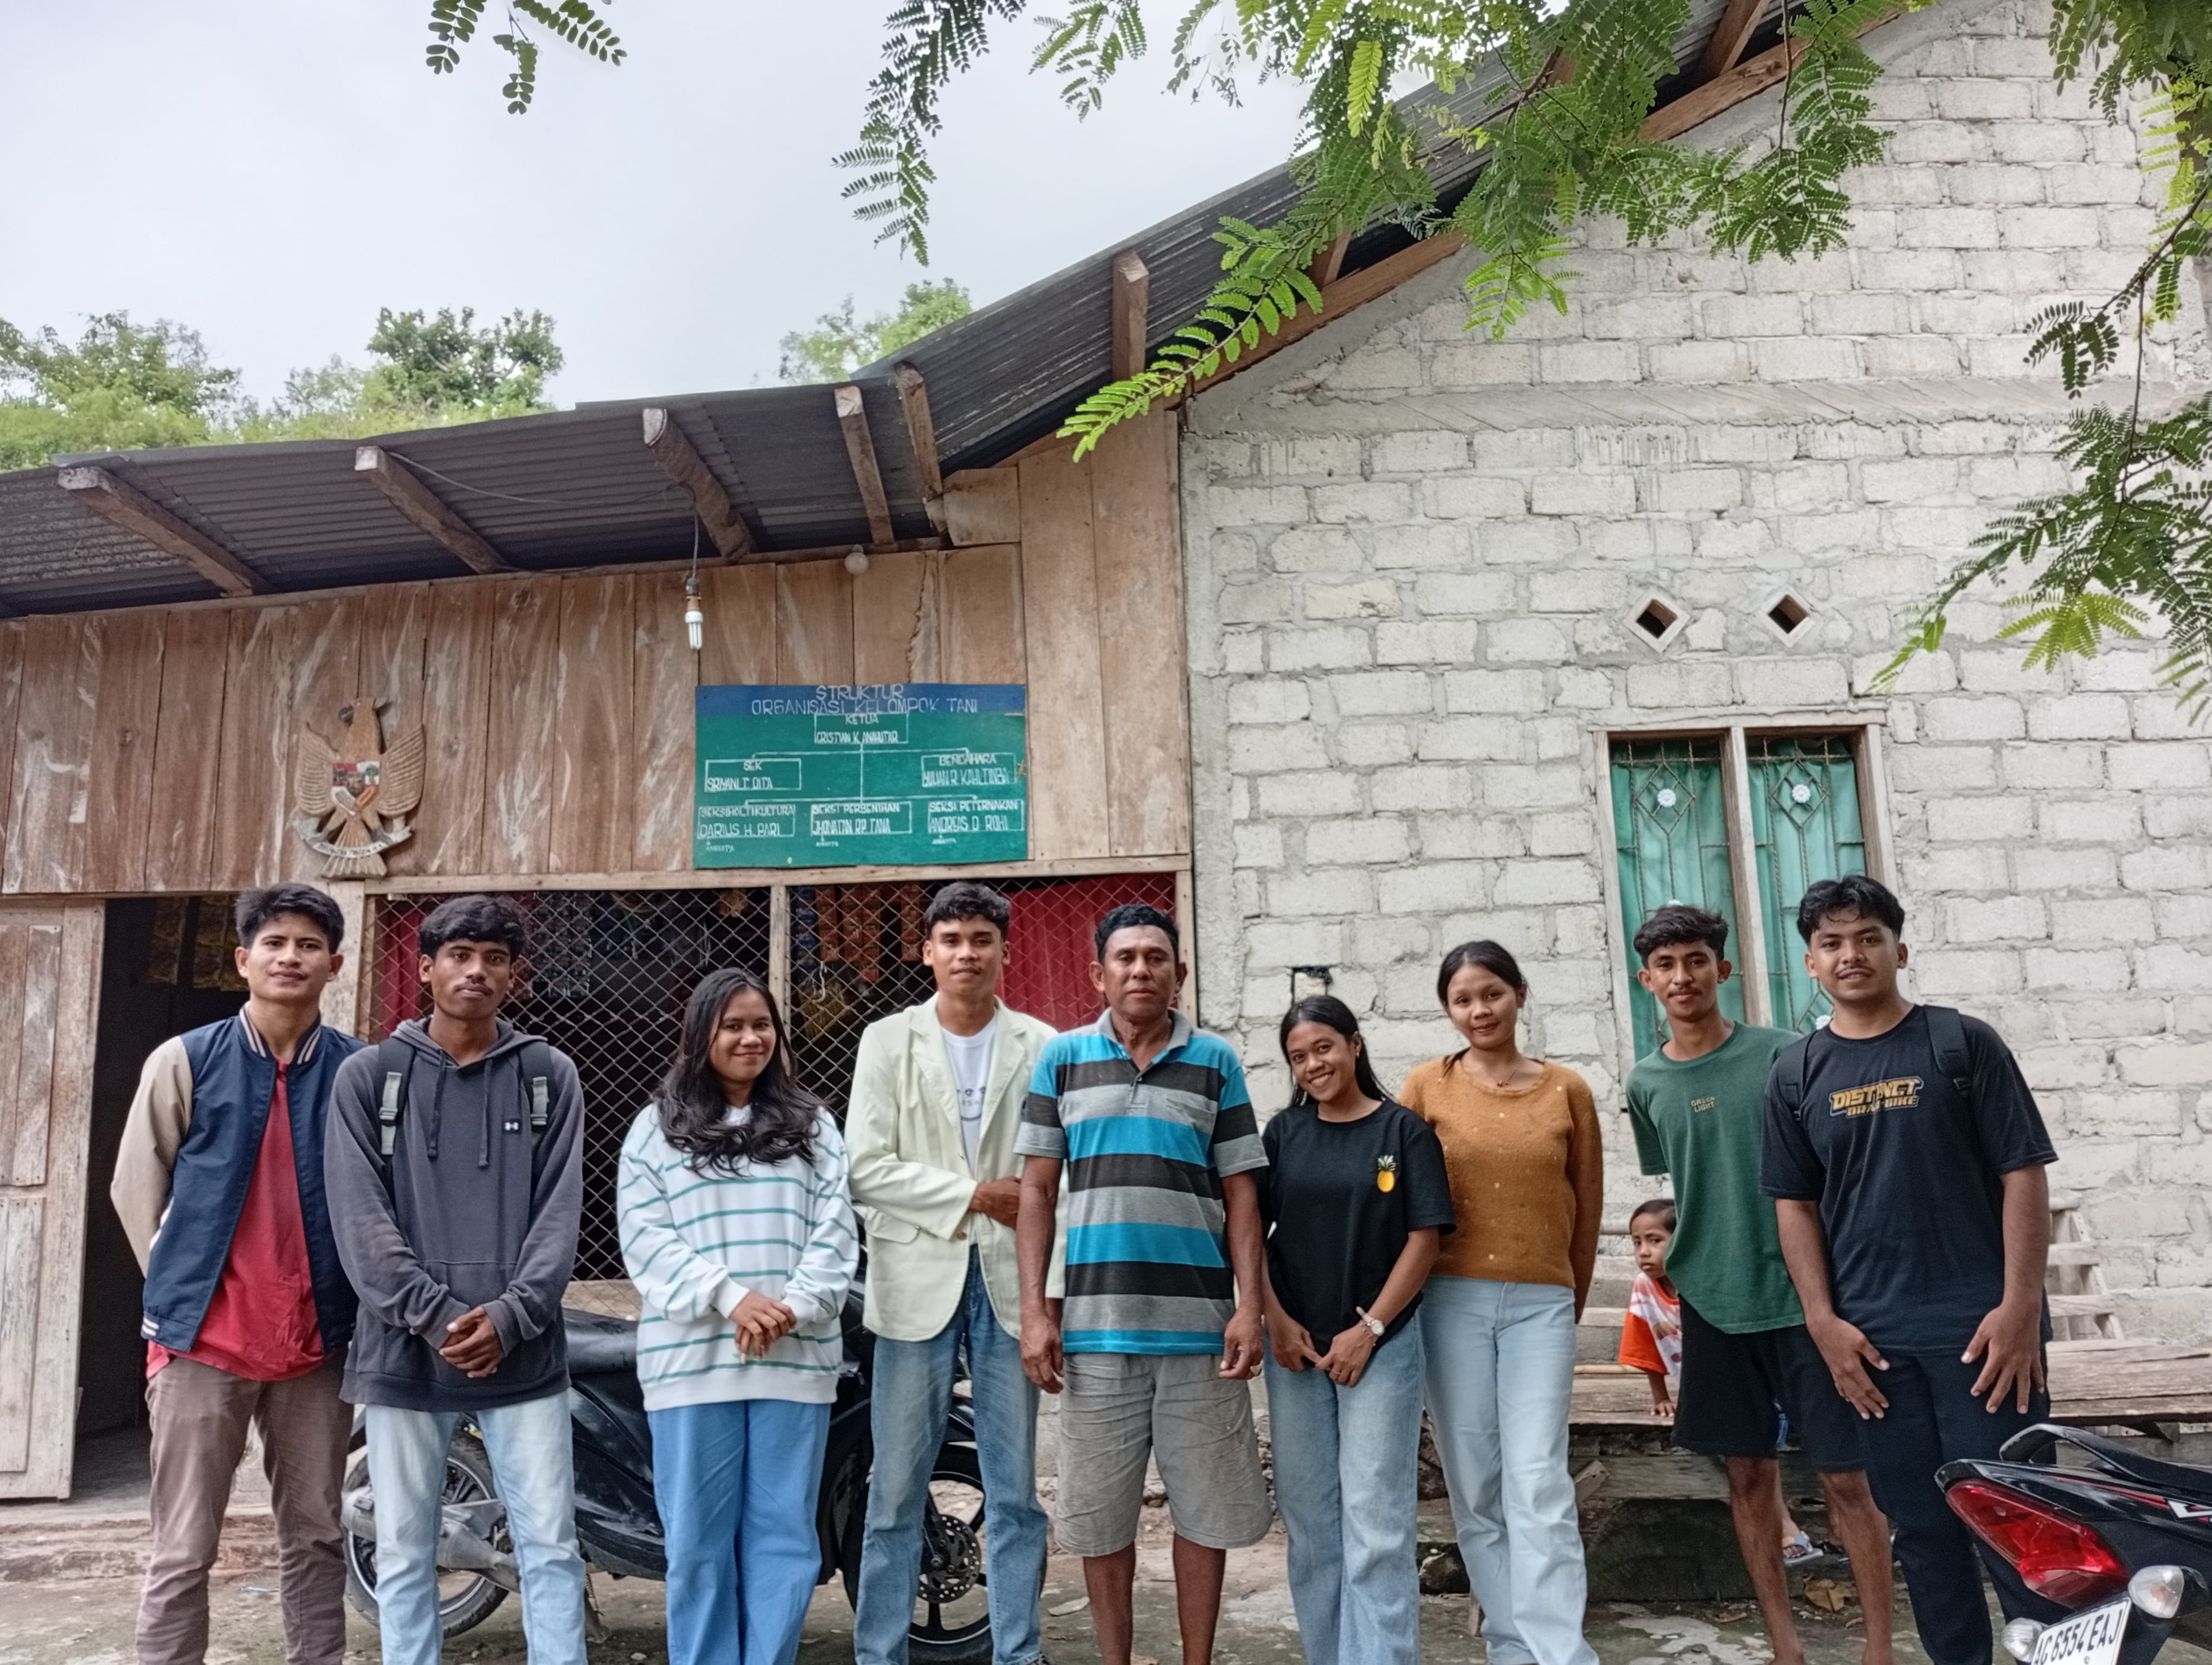
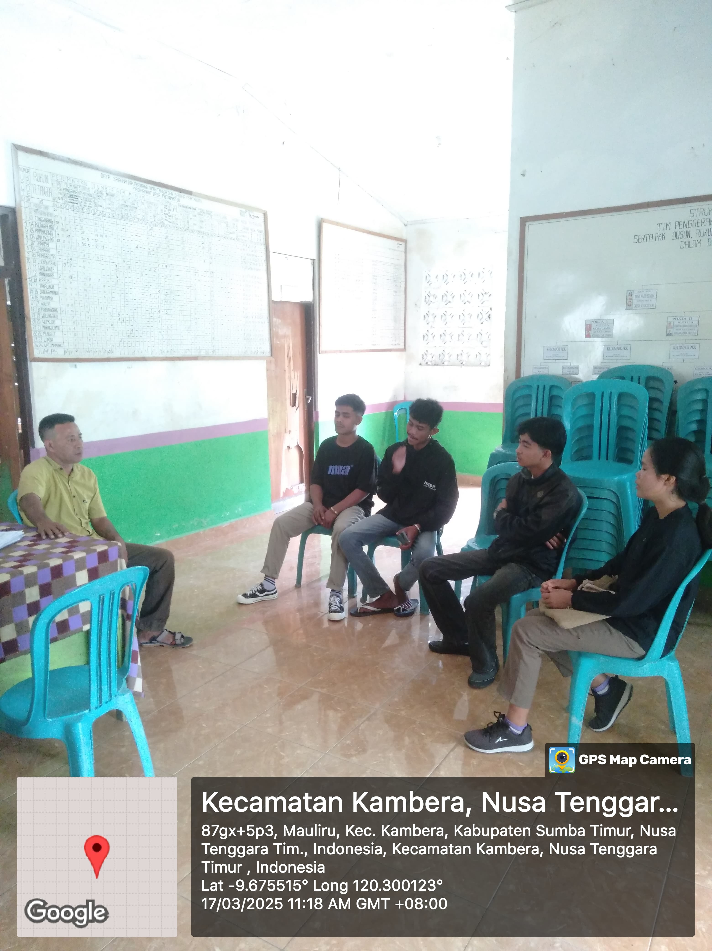
Prinsip Tujuan Khusus (Specific)
Gambar kelompok ini hasil survei di lapangan pada tanggal 19 Maret 2025
Kelompok 2 Kambambang
Kelompok 4. Pembuatan Pupuk Bokashi
Kelompok 3. Pakan Silase

Slide 35
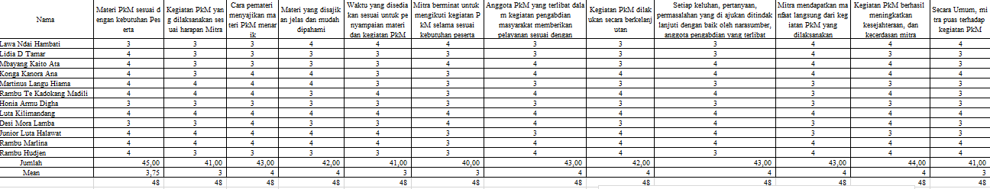
Prinsip Tujuan Dapat Diukur
Kegiatan ini sebagai contoh dimana jika melakukan penyuluhan pembuatan Produk Makanan seperti Telur Asin atau Makanan Lokal (Kambambang) maka menggunakan Uji Organoleptik. Sedangkan produk pakan ternak (Pakan Hay atau Silase) dan Produk Pupuk (Padat atau Cair) maka menggunakan Uji Survei Kepuasaan kepada Masyarakat dan Implemntasi di ternak dan tanaman
Uji Survei Kepuasaan
Ina, Y. T., Sirappa, I. P., & Saragih, E. C. (2024). Pemanfaat Tepung Kelor Dan Tepung Hati Ayam Melalui Diversifikasi Produk Kambambang Sebagai Upaya Pencegahan Stunting. JMM (Jurnal Masyarakat Mandiri), 8(6), 6179-6191

Slide 36
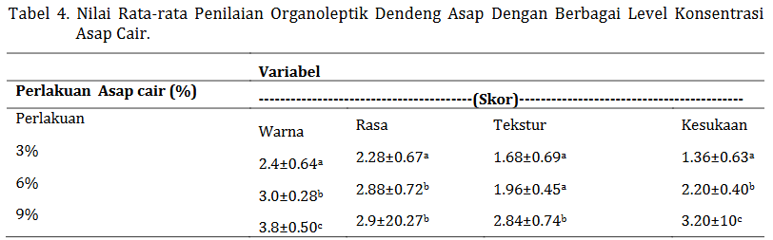
Prinsip Tujuan Dapat Diukur
Uji Organoleptik
Ina, Y. T., & Sirappa, I. P. (2021). Pemanfaatan cair tempurung kelapa dan pengaruhnya terhadap organoleptik Dan kimiawi daging sapi. Jurnal Peternakan Nusantara, 7(1), 41-50.

Slide 37
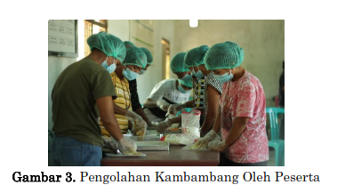
Prinsip Tujuan Dapat di Kerjakan atau di lakukan
Kegiatan ini yang di maksudkan dimana Mahasiswa/Wi Bersama – sama dengan masyarakat bisa melakukan pembuatan produk makanan, produk pakan ternak dan produk pupuk. Hal ini di lakukan Bersama – sama dengan menyediakan bahan – bahan yang terdapat di lokasi (Sumber Daya Alam)
Ina, Y. T., Sirappa, I. P., & Saragih, E. C. (2024). Pemanfaat Tepung Kelor Dan Tepung Hati Ayam Melalui Diversifikasi Produk Kambambang Sebagai Upaya Pencegahan Stunting. JMM (Jurnal Masyarakat Mandiri), 8(6), 6179-6191

Slide 38
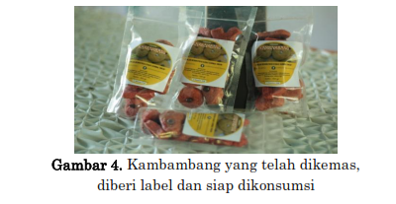
Prinsip Tujuan Realistis
Kegiatan penyuluhan ini bersifat realistis di karenakan tawaran produk yang di lakukan saat melakukan survey dan berbicara sama Kepala Desa atau Kepala RT atau Kelompok Tani – Ternak berdasarkan kemampuan yang di miliki dan masuk di akal bahkan tidak berlebihan
Ina, Y. T., Sirappa, I. P., & Saragih, E. C. (2024). Pemanfaat Tepung Kelor Dan Tepung Hati Ayam Melalui Diversifikasi Produk Kambambang Sebagai Upaya Pencegahan Stunting. JMM (Jurnal Masyarakat Mandiri), 8(6), 6179-6191

Slide 39
Prinsip Tujuan Memiliki Batasan Waktu
Mata Kuliah Penyuluhan Pembangunan (Development Extension) Ini memiliki Batasan waktu yang akan di capai dan di tetapkan, maka tujuannya yang ingini di capai seperti pembuatan Produk Makanan, Produk Pakan Ternak dan Produk Pupuk membutuhkan waktu sebagai berikut :
Tahapan Persiapan (Survei dan Wawancara selama 1 minggu), kemudian pembuatan Produk makanan (Selama 1 Minggu) sedangka Produk Pakan Ternak dan Pupuk (selama 2 minggu),
Tahapan Pelaksanaan Penyuluhan (selama 1 minggu), dan
Tahapan Evaluasi melakukan Uji Organoleptik dan Uji Survei Kepuasaan (selama 1 minggu)
Sehingga total waktu yang di butuhkan dalam melakukan penyuluhan di masyarakat selama 6 minggu.

Slide 40
Pengertian Penyuluhan Peternakan
  04

Slide 41
1) Pengertian Penyuluhan
1
Samsudin (1977)
Suatu usaha pendidikan non-formal yang dimaksudkan untuk mengajak orang sadar dan mau melaksanakan ide-ide baru.
2
Suhardjo (2003)
Suatu upaya perubahan perilaku manusia yang dilakukan melalui pendekatan edukatif, yaitu rangkaian kegiatan yang dilakukan secara sistematik, terencana dan terarah dengan peran serta aktif individu, kelompok untuk memecahkan masalah masyarakat dengan memperhitungkan faktor sosial ekonomi-budaya setempat.

Slide 42
3
Lucie (2005)
Proses perubahan perilaku yang berkelanjutan, dimana perubahan yang dituntut tidak semata-mata karena penambahan pengetahuan saja, namun diharapkan juga adanya perubahan pada keterampilan sekaligus sikap mantap yang menjurus kepada tindakan atau kerja yang lebih baik, produktif, dan menguntungkan.
4
Subejo (2010)
Proses perubahan perilaku di kalangan masyarakat agar mereka tahu, mau dan mampu melakukan perubahan demi tercapainya peningkatan produksi, pendapatan atau keuntungan dan perbaikan kesejahteraannya.
5
Wibowo (2020)
Proses aktif yang memerlukan interaksi antara penyuluh dan yang disuluh agar terbangun proses perubahan perilaku.

Slide 43
Tugas Praktikum
Penyuluhan
Melakukan survei di lokasi masyarakat untuk melihat apa permasalahan, lembaga kelompok tani-ternak dan Wawancara.
Membuat metode dan media penyuluhan ternak.
Merancang program penyuluhan, menentukan pelaksanaan dan melakukan evaluasi program penyuluhan yang dilaksanakan.
Menghasilkan produk yang dibutuhkan oleh masyarakat
berdasarkan Persiapan, Pelaksanaan dan Evaluasi, disertai ada laporan untuk masing-masing kelompok pada setiap rapat praktikum.

Slide 44
Komponen Penilaian
Tugas (10%)
Laporan Praktikum (Jurnal) (20%)
Praktikum (50%)
Ujian Tengah Semester (10%)
Ujian Akhir Semester (10%)

Slide 45
Referensi
Pi, P. I. H. S. (2014). Penyuluhan dan komunikasi. Media Nusa Creative (MNC Publishing). Halaman 1 - 124
Samsudin, S. U. (1977). Dasar-dasar penyuluhan dan modernisasi pertanian.
Suhardjo, U. P., & Agni, A. N. (2003). Clinical manifestations of ocular toxoplasmosis in Yogyakarta, Indonesia: a clinical review of 173 cases. Southeast Asian J Trop Med Public Health, 34(2), 291-7.
Huguette Lucie Panichelli, S. (2005). La pentagonía de Reinaldo Arenas: un conjunto de novelas testimoniales autobiográficas (Doctoral dissertation, Granada: Universidad de Granada).
Subejo. 2010. Penyuluhan Pertanian Terjemahan dari Agriculture. Bumi Aksara. Jakarta.
Wibowo, Agung. "Masalah dan Tantangan Penyuluhan Pertanian di Era Pandemi Covid-19 : Review." Agrista: Jurnal Ilmiah Mahasiswa Agribisnis UNS, vol. 4, no. 1, 2020, pp. 278-287

Slide 46
Referensi
7. Ina, Y. T., Sirappa, I. P., & Saragih, E. C. (2024). Pemanfaatan Tepung Kelor Dan Tepung Hati Ayam Melalui Diversifikasi Produk Kambambang Sebagai Upaya Pencegahan Stunting. JMM (Jurnal Masyarakat Mandiri), 8(6), 6179-6191.
8. Ina, Y. T., & Sirappa, I. P. (2021). Pemanfaatan cair tempurung kelapa dan pengaruhnya terhadap organoleptik Dan kimiawi daging sapi. Jurnal Peternakan Nusantara, 7(1), 41-50.
9. Anonimous ,MANAJEMEN PENYULUHAN Politeknik Pertanian Negeri Kupang Jurusana Manajemen Pertanian Lahan Kering Program Studi Penyuluhan Pertanian Lahan Kering Dosen. - ppt download

Slide 47

The Role of Livestock Extension Development
(Peran Penyuluhan Peternakan)
  Week 2

Slide 48
Philosophy, Goals, Principles and Ethics of Extension
(Filsafat, Tujuan, Prinsip dan Etika Penyuluhan)
  Week 3

Slide 49
Penyuluhan sebagai Proses Belajar
(Extension as a Learning Process)
  Week 4

Slide 50
Communication, Adoption and Diffusion of Innovation in Livestock Extension
(Komunikasi, Adopsi dan Difusi Inovasi dalam Penyuluhan Peternakan)
  Week 5

Slide 51
Inovasi dan Karakter (Praktikum pada masing – masing kelompok Pembuatan Pakan Hay Telur Asin dan Pupuk)
  Week 6

Slide 52
Proses Adopsi dan Inovasi dalam Penyuluhan
  Week 7
Praktikum Survey Lokasi Penyuluhan

Slide 53
Perencanaan dan Pelaksanaan Program Penyuluhan
  Week 9

Slide 54
Merumuskan Program Penyuluhan di Masyarakat
  Week 10

Slide 55
Metode Penyuluhan di Masyarakat
  Week 11

Slide 56
Media Penyuluhan
  Week 12

Slide 57
Penyusunan Media atau Materi Penyuluhan
  Week 13
Praktikum di Masyarakat Pembuatan Pakan Hay, telur asin dan Pupuk

Slide 58
Evaluasi Program Penyuluhan
  Week 14
Monitoring Hasil Praktikum dan Melakukan Evaluasi

Slide 59
Lembaga Penyuluhan dan Peran Kelompok Tani – Ternak dalam Penyuluhan
  Week 15

Slide 60
TERIMA KASIH

